Slide 1
подготовили: учителя гбоу «Школа №2070»
Защита проекта по курсу «финансовая грамотность»
Андронова Л.Ю.
Балашова В.В.
Галенко И.О.
Голубева Е.С.
Захарова В.В.
Исмагилова Г.Р.
Коняева М.И.
Корнилова Ю.В.
Охотникова Е.Ю.
Проказина И.И.
Процкая Н.М.
Рябинина А.П.
Сергеева Т.В.
Тихонова Ж.А.
Шорникова О.В.

Slide 2
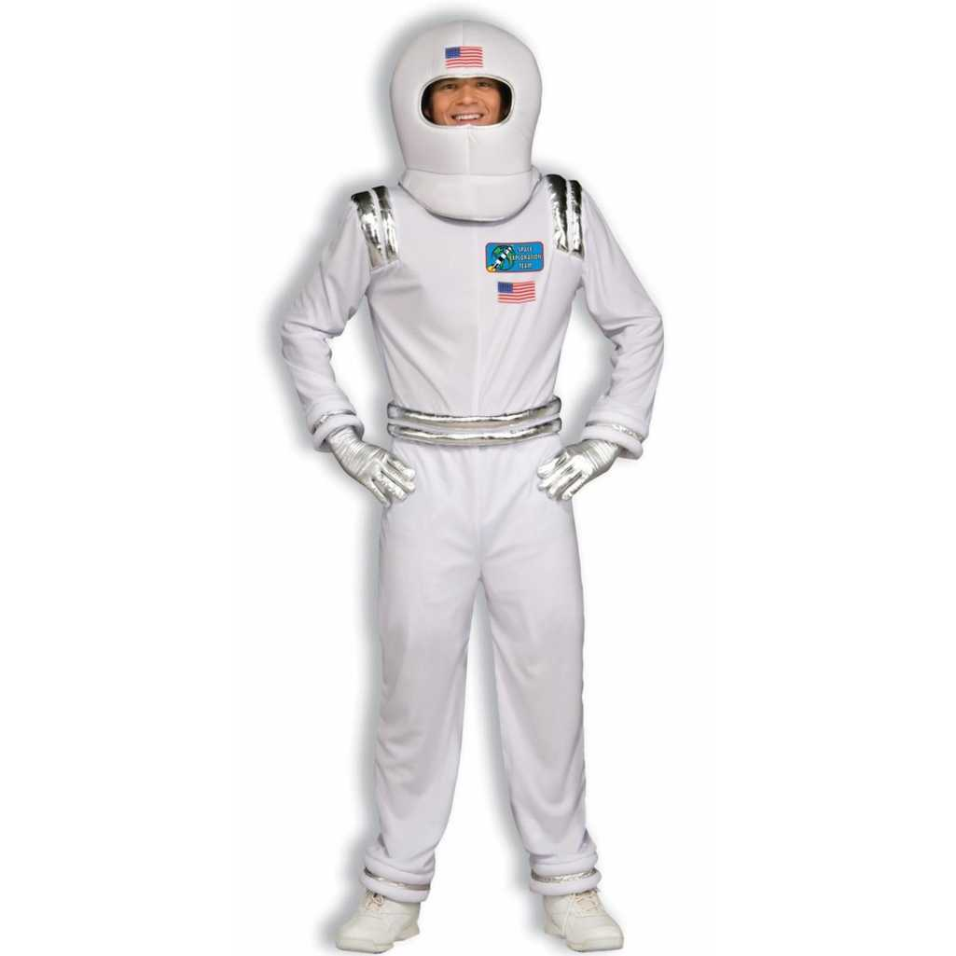
Дорогие ребята!
Вы ещё не решили, кем станете, когда вырастете взрослыми?
Предлагаю разгадать кроссворд и познакомиться с некоторыми профессиями.

Slide 3
У меня растут года,
Будет и семнадцать…
Где работать мне тогда,
Чем заниматься?

Slide 4
1. Ходит в белом колпаке С поварёшкою в руке. Он готовит нам обед: Кашу, щи и винегрет.
8. Мы учим детишек читать и писать, Природу любить, стариков уважать.
9. В книжном море он бескрайнем Настоящий капитан. Отыскать любую книжку Помогает быстро нам!
2.По размеру в самый раз Он костюм сошьёт для вас. Всё исполнит по науке - И ходите руки в брюки.
3. Встаем мы очень рано. Ведь наша забота — Всех отвозить по утрам на работу.
4. Наведет стеклянный глаз, Щелкнет раз - и помним вас.
5. Доктор, но не для детей, А для птиц и для зверей. У него особый дар, Этот врач - …
6. Средь облаков, на высоте, Он дружно строит новый дом, Чтобы в тепле и красоте Счастливо жили люди в нем.
7.Он не лётчик, не пилот, Он ведёт не самолёт, А огромную ракету. Дети, кто, скажите это?
Молодцы!
 |  |  |  |  |  | 1 | п
 |  |  |  |  |  |  | р
 |  |  |  |  | 3 |  | о
 |  |  |  |  |  | 4 | ф
 |  |  |  |  | 5 |  | е
 |  |  |  |  |  | 6 | с
 |  |  |  | 7 |  |  | с
 |  |  |  | 8 |  |  | и
 |  |  |  |  | 9 |  | и
о
в
а
р
п
о
т
н
о
й
в
д
и
т
е
л
ь
о
т
о
г
р
а
ф
в
т
е
р
и
н
а
р
т
р
о
и
т
е
л
ь
к
о
м
о
н
а
в
т
у
ч
т
е
л
ь
б
б
л
и
о
т
е
к
а
р
ь

Slide 5
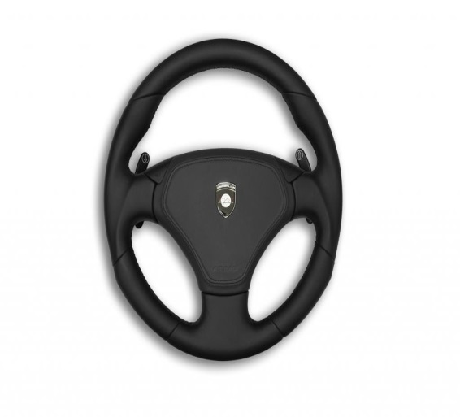
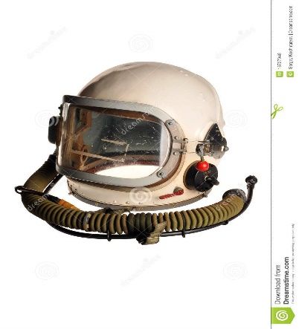
Игра «кто потерял?» :

Slide 6
Беседа: - для чего нужны профессии? - Кем вы хотите стать? - Что нужно знать, чтобы получить --ту или иную профессию? - Что нужно сделать тебе, чтобы стать тем, кем ты хочешь?

Slide 8
КОНКУРС: «ПРОФЕССИИ»
ПАРИКМАХЕР
ПОРТНОЙ
СТРОИТЕЛЬ
ПОВАР
МАШИНИСТ

Slide 9
Награда за работу

Slide 10
А сейчас посмотрим видеоролик с профессиями

Slide 11
http://malchishki-i-devchonki.ru/Zagadki-professii.html - загадки
http://www.xrest.ru/original/826405/ - повар
http://orientir55.ru/page22.html - портной
http://www.moummuk2010.narod2.ru/professiya_voditel/ - водитель
http://наша-доска.рф/ - фотограф
http://www.xrest.ru/original/831767/ - строитель
http://virtualastronaut.tietronix.com/textonly/act3/text-prebreathe.html - космонавт
http://www.wiki.vladimir.i-edu.ru/ - учитель
http://900igr.net/kartinki/chelovek/Professii-01.files/013-Professii-01.html -ветеринар
http://www.chuvrdub.ru/naorbite_dep.html - библиотекарь
http://www.prozagadki.ru/ - загадки
http://www.zagadki.org/ - загадки

